Slide 1

Папа, мама, я –
спортивная семья
Автор: Чеглаков Алексей Николаевич
учитель ГОБОУ «АШИ №10»
г.Чудово

Slide 2

Команда «Радуга»
Наш девиз: «Будем дружными всегда, как у радуги цвета»
Приветствие: «Пусть будет справедливая игра, кто проиграет - не беда»
Команда «Улыбки»
Наш девиз: Жизнь без улыбки – просто ошибка»
Приветствие: Пусть дружба победит в нашей игре, и мирно станут жить все на земле»

Slide 3
1 конкурс – «Наша дружная семья»
-Вся команда строится в шеренгу по: росту, количеству пуговиц, цвету волос

Slide 4
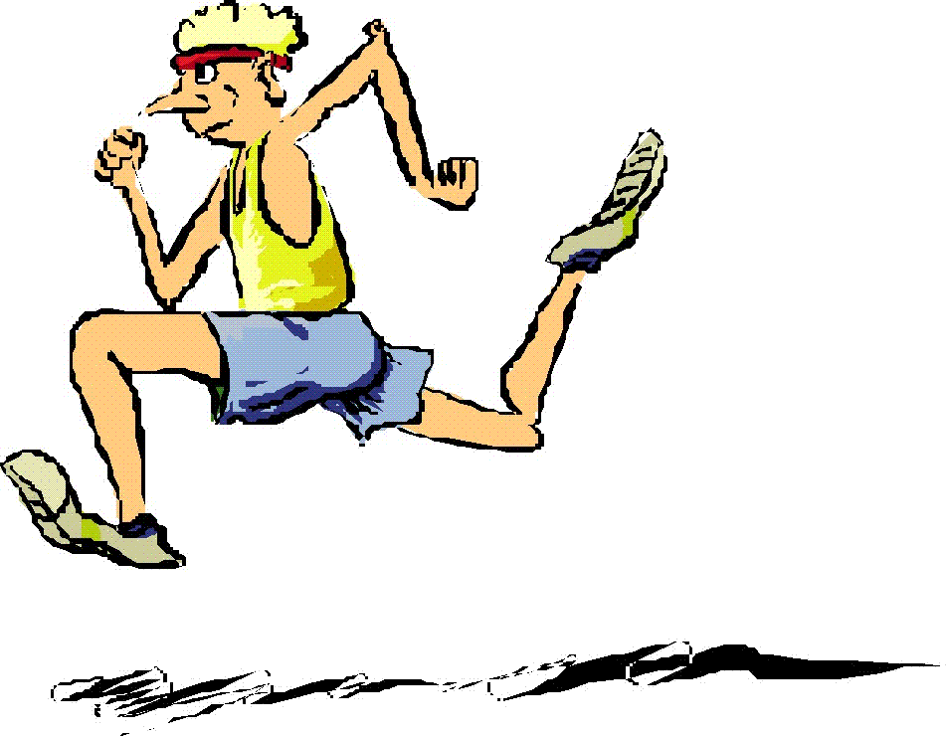
2 конкурс: Всадники
Команда должна достать до пенька и забить гвоздь, чтобы шляпа сравнялась с пеньком.
(вид переправы – папы едут на лыжах, мамы на санках, ребенок на футбольном мяче)

Slide 5
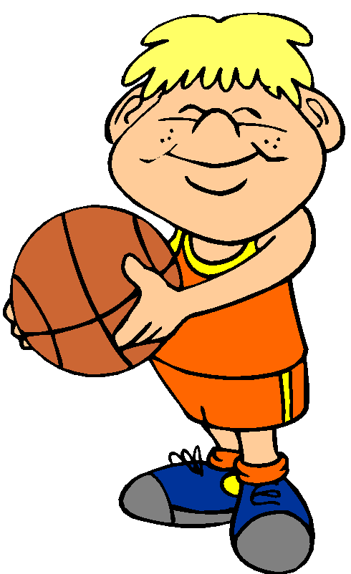
3 конкурс
«Самые ловкие ключники»
Команда участвует парами с баскетбольным мячом, передавая друг другу с отскоком от пола, на полу обручи, доходят до этапа. Задача с одного конца, где на веревку одет ключ, пройди до другого конца веревки, освободив при этом ключ.
(веревка 10 метров змейкой обвита вокруг гимнастической лавочки)

Slide 6
4 конкурс «Шашечный бой»
Задача: Участвует вся команда по очереди. Забивает в кольцо баскетбольный мяч. После попадания игрок, забивший мяч, делает ход на шашечной доске, а команда продолжает забивать (соперники на другом кольце делают тоже самое)
Игра продолжается до победы в шашки.

Slide 7
5 конкурс «Гусеница»
Команда выстраивается в колонну друг за другом. У капитана волейбольный мяч. По свистку капитан передает мяч низ между ног всей команды. Последний получает мяч и бежит вперед, передает так же мяч. Конкурс продолжается до тех пор, пока вся команда не дойдет от старта до финиша.

Slide 8

6 конкурс « Доставить колобка до финиша.
Со страта уходят парами на 1 скакалке. На этапе участники должны дуть на теннисный шарик, ведя его вдоль лабиринта на столе – до конца. Аналогично проходит следующая пара.

Slide 9
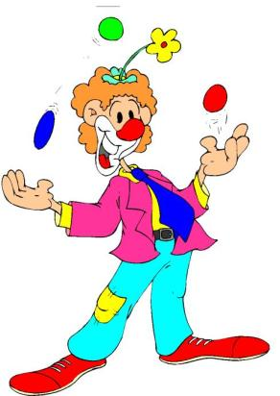
7 конкурс «Одеть клоуна»
Первый добегает до стула, одевается в клоуна в широкие штаны, встает на стул. Команда сама надувает шарики и с помощью теннисной ракетки по тоннелю из обручей доводит до клоуна. Выигрывает та команда, которая принесет больше шаров клоуну.

Slide 10
8 конкурс «Обгони соперника»
Вся команда должна стаканом из ведра сносить воду в банку, где лежит ключ, приклеенный скотчем к теннисному шарику. Достает команда ключ и открывает один из 6 замков, где лежит шифровка, которую команда расшифровывает.

Slide 11
Список использованной литературы:
1. Баль Л. В. Педагогу о здоровом образе жизни детей: кн. для учителя/ Л. В. Баль, С. В. Барканов, С. А. Горбатенко; под ред. Л. В. Баль. - М.: Просвещение, 2005.
2. Васильева Ю.А. Счастливый случай. Веселая игра для двух команд // Педсовет. - 1999. - № 5. - С. 15.
3. Добротворский И. Как развить свои физические возможности.// Воспитание школьников, №4, 2006.
4. Селуянов В. Н. Технология оздоровительной физической культуры. – М.: СпортАкадемПресс, 2001.
5. Капецкая Г.А. Зов джунглей. Подвижная игра // Педсовет. - 1999. - № 5. - С. 7.
6.Современные технологии оздоровления детей и подростков в образовательных учреждениях. М., 2002
7.Формирование культуры здоровья обучающихся. Материалы межрегиональной конференции работников образования и здравоохранения, 7 декабря 2004 г. – Казань: РИЦ «Школа», 2005.
8. Фон презентации http://www.todoavatar.com/wp-content/uploads/2013/06/futbolninos.jp
9. Картинки в презентации http://sch1996.edusite.ru/images/kalendplan4.gif (слайд 2)
10. Картинки в презентации http://metodisty.ru/modules/boonex/photos/data/files/20473_m.jpg (слайд 5)
11. Картинки в презентации http://im0-tub-ru.yandex.net/i?id=95da22b1f76e00c1a58685ea197247e5-55-144&n=21 (слайд 4)
12.Картинки в презентации http://www.hv-life.ru/Media/files/images/files_2339/fun.gif (слайд 8)
13. Картинки в презентации http://im1-tub-ru.yandex.net/i?id=eef91317a94b3162cd53c07b66a7d51b-129-144&n=21 (слайд 9)

